Slide 2
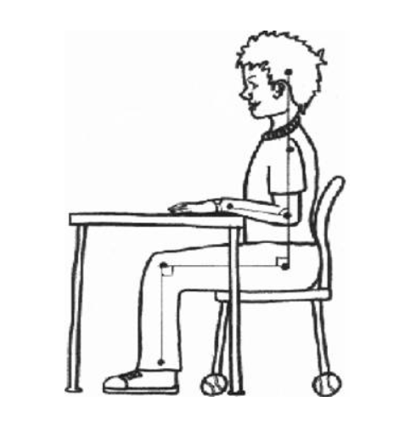
Mise au calme des esprits
Silence obligatoire
On ne fait rien avec ses mains
Aucune communication avec les autres
Notes:
L’attention est la compétence la plus importante pour réussir à l’école et dans la vie.
1 Aucune communication entre vous; en aucun cas vous ne devez perturber les autres:ni parole, ni geste, ni regard. Pendant tout l’exercice, vous ne devez rien faire. Vous êtes libre de

Slide 3
ETAPE 1 : À la découverte de l’attention
ETAPE 2 : L’équilibre attentionnel
ETAPE 3 : Le cerveau et les neurones
ETAPE 4 : Les neurones et la distraction
ETAPE 5 : Les neurones et la concentration ETAPE 6 : Maximoi et minimoi
ETAPE 7 : Réagir aux distractions externes ETAPE 8 : Réagir aux distractions internes

Slide 5
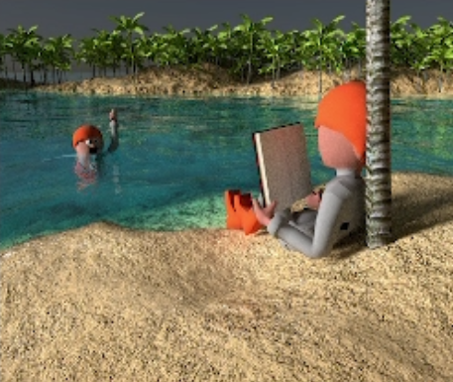
Besoin d’attention
Notes:
On ne réagit pas de la même manière quand on fait attention ; on peut s’en rendre compte quand on ressent le besoin ou l’envie que quelqu’un fasse attention à nous.
Demander par exemple : « qu’est-ce que tu ressens quand tu essaies de parler à quelqu’un qui est occupé sur son ordinateur ? C’est agréable ou non ? Qu’est-ce qui ne va pas ? »

Slide 6
Notes:
Quand l’autre ne fait pas attention à nous, c’est comme s’il ne captait pas le signal que nous lui envoyons, il ne réagit pas et c’est comme si nous n’étions pas connectés à lui.

Slide 7
Notes:
L’attention permet au cerveau de réagir davantage, avec plus d’énergie pour être plus efficace et plus rapide.

Slide 8
Notes:
Lorsqu’on essaye de faire un bras de fer avec seulement un bras ou bien en s’aidant de tout son corps, qu’est-ce qui est le plus efficace ? C’est la même chose avec le cerveau : un cerveau attentif, c’est un cerveau qui s’implique beaucoup plus, qui réagit mieux, qui comprend mieux, qui mémorise mieux. C’est pour ça que nous voulons que la personne à qui nous essayons de parler décolle le nez de son écran.
Faire écouter deux textes en même temps – que retient-on de chaque histoire dans ce cas ?

Slide 9
Notes:
Être attentif, ce n’est pas difficile, car nous sommes tout le temps attentifs, connectés, à quelque chose. Ce qui n’est pas si facile, c’est de rester connecté à la même chose ou la même personne pendant quelques minutes. La plupart d’entre nous sommes plutôt constamment en train de nous connecter et de nous déconnecter.
Si au moment d’expliquer quelque chose, l’un de ceux qui écoutent détourne la tête brièvement pendant l’explication, s’en servir pour illustrer la déconnexion. Bouger la tête et regarder dans tous les sens en disant à chaque fois ce à quoi on fait attention : « je suis tout le temps attentif, mais est-ce que je suis concentré ? Quelle est la différence ? »

Slide 10
Notes:
Personne ne peut nous forcer à améliorer notre attention. C’est à nous de nous convaincre nous-mêmes que cela peut nous apporter quelque chose

Slide 11
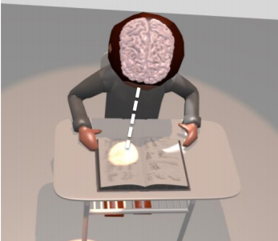
être attentif, c’est être connecté

Slide 13
Notes:
Rester attentif, pendant un exercice ou une explication, c’est garder notre attention stable, sans qu’elle bouge sans arrêt. C’est comme traverser une poutre sans tomber.

Slide 14
Notes:
Apprendre à se concentrer, c’est développer son sens de l’équilibre ... attentionnel Faire remarquer qu’il ne faut pas longtemps pour traverser une poutre, à condition de ne pas perdre l’équilibre. De même, la plupart des tâches qui demandent d’être attentif sont courtes, à condition que notre attention soit bien stable.

Slide 15
Notes:
Si l’attention bouge tout le temps, c’est parce qu’elle se laisse sans cesse entrainer par des forces à l’intérieur du cerveau. Il est possible de sentir ces forces, parce qu’elles ont tendance à faire aussi bouger le corps, la tête et les yeux. Comme sur une poutre, le corps bouge sur le côté quand nous commençons à perdre l’équilibre.
Essayer de distraire l’élève par des bruits, lui faire bouger les yeux, la tête ... faire remarquer l’existence de ces forces. Ce sont les mêmes forces qui font bouger notre attention dans une salle de classe et pendant nos activités favorites.
Cela prend du temps d’apprendre à se concentrer, parce qu’il faut apprendre de bonnes habitudes et lentement transformer son cerveau, comme quand on apprend à faire du roller, du vélo ou à tenir en équilibre sur une poutre. Cela peut prendre des mois, mais personne n’est pressé. Quand on veut transformer son corps, pour le muscler par exemple, on sait qu’il faut beaucoup s’entraîner et être patient. C’est la même chose avec le cerveau. Faire une liste de ce qu’on peut apprendre du jour au lendemain et de ce qui prend du temps. Quelle est la différence entre ces types d’apprentissages ?

Slide 16
Notes:
Ces forces sont tout le temps-là, pour tout le monde, comme sur la poutre. Nous ne pouvons pas les éliminer, mais nous pouvons apprendre à les connaitre et à y réagir. Rester attentif, c’est rester en équilibre malgré les forces qui attirent notre attention sur le côté, comme sur une poutre ... et pas seulement quand ce qu’on est en train de faire nous plait !
Demander de monter sur une poutre. Demander : « comment dois-tu réagir quand tu commences à tomber ? Ferme les yeux, est-ce plus dur ? Pour rester sur la poutre, il faut bien voir où tu veux aller, et bien sentir quand tu commences à tomber, pour tout de suite te rétablir. » Pour maintenir son attention stable, il faut donc apprendre à connaitre ces forces et à les compenser, comme un funambule ou un gymnaste.

Slide 20
Percevoir-décider-agir
Les forces qui dirigent le cerveau sont gouvernées et prédictibles par des mécanismes biologiques très concrets qui ne dépendent pas seulement de notre volonté.
Notes:
Il y a, par exemple, des neurones qui savent reconnaitre un stylo quand nous en voyons un, et d’autres qui savent faire bouger les doigts pour prendre le stylo. Si ces neurones se parlent, nous prenons dans la main le stylo que nous venons de voir. Dans le cerveau, il y a donc des neurones qui servent à percevoir et d’autres à agir. À force de réagir de la même manière en percevant quelque chose, on finit par connecter fortement certains neurones qui perçoivent et certains neurones qui agissent. Cette manière de réagir devient une habitude, une sorte d’automatisme. Demander des exemples de petites choses qu’on a tendance à faire de manière automatique.

Slide 22
ÉTAPE 4 : les neurones de la distraction
Notes:
Deux grands systèmes sont à l’origine des distractions: les habitudes et le circuit de la récompense ( neurones aimants). On va comprendre d’abord de quoi il s’agit afin d’essayer de repérer leur mise en action pour pouvoir y résister si on le veut.

Slide 23
ÉTAPE 4 : les neurones de la distraction
Notes:
Les habitudes permettent de réagir rapidement et sans réfléchir, mais souvent sans vraiment l’avoir décidé. Ce sont un peu comme des réflexes.

Slide 24
ÉTAPE 4 : les neurones de la distraction
Notes:
. Quand on obéit trop à ses habitudes, on est un peu comme une Marionnette, on réagit à tout ce qui se passe autour de nous ... vite, mais sans trop savoir pourquoi. Demander : « Regarde autour de toi et essaie de remarquer des réactions un peu automatiques : quelqu’un qui se laisse distraire par un bruit ou par quelqu’un qui bouge, par exemple. Penses-tu que ces personnes ont vraiment décidé d’agir de cette façon-là ? »

Slide 25
ÉTAPE 4 : les neurones de la distraction
Notes:
Les habitudes entrainent souvent l’attention et le regard loin de ce sur quoi nous devons nous concentrer, elles constituent l’une des forces qui dirigent l’attention

Slide 26
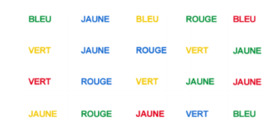
ÉTAPE 4 : les neurones de la distraction
Notes:
Demander à un élève de dire le plus rapidement possible la couleur de l’encre avec laquelle est écrit chaque mot.

Slide 27
ÉTAPE 4 : les neurones de la distraction
Ralentir et Observer
Notes:
Nous ne décidons pas de chacun de nos mouvements, car nous agirions alors beaucoup trop lentement. Pour aller vite, la plupart de nos gestes sont déterminés par nos habitudes, c’est-à-dire par la façon dont nos neurones sont connectés entre eux. Les habitudes sont souvent utiles, mais il faut apprendre à reconnaitre celles qui ne sont pas utiles pour ce que nous tentons de faire en ce moment. Quelqu’un qui réagit uniquement selon ses habitudes agit comme une machine. Il bouge sans cesse comme une Marionnette et ne peut pas rester concentré. Quand nous réalisons que nous sommes en Mode Marionnette, mieux vaut ralentir et observer les réactions de notre corps et de notre cerveau à ce qui se passe autour de nous

Slide 28
ÉTAPE 4 : les neurones de la distraction
Notes:
Les neurones kidnappent l’attention
Pratique pour lire un livre qui passionne mais problématique lorsqu’on a pas envie de travailler
Cela dit, il ne faut pas voir les neurones-aimants comme les « méchants » du cerveau. L’idéal serait que chacun puisse être à tout moment intéressé, voire, passionné par ce qu’il fait avec un sentiment de gratification immédiate qui le pousse à y consacrer des heures sans voir le temps passer. Donc dans certains cas, il est préférable de laisser les neurones aimants prendre un peu le contrôle de l’attention. C’est pourquoi la bonne attitude à adopter quand on sent leur action est de s’interroger un instant pour savoir où ils mènent notre attention. Si tout est bon, pas de problème pour les laisser faire ! Demander des exemples d’activités que les enfants aiment bien faire ou qui les passionnent. Ont-ils l’impression qu’ils pourraient y consacrer des heures sans voir le temps passer ? Ont-ils l’impression de progresser plus rapidement que dans des activités qui les intéressent moins ? Faire remarquer que les neurones aimants peuvent aussi être de précieux aides pour bien se concentrer et apprendre.

Slide 30
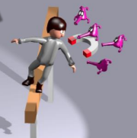
ÉTAPE 4 : les neurones de la distraction
« DECelère et DECide, c’est toi le chef ! »
Notes:
Les neurones aimants attirent ou repoussent l’attention en fonction de ce qu’on aime et de ce qu’on n’aime pas. Quand nous sentons que ces neurones tentent de nous contrôler, il faut ralentir et marquer une pause en se demandant : « suis-je vraiment obligé de leur obéir ? ; Puis-je obéir plus tard ... ou jamais ? » Nos neurones aimants et nos habitudes nous font des propositions, mais nous ne sommes pas obligés d’obéir tout de suite – « DECelère et DECide, c’est toi le chef ! »

Slide 31
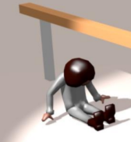
ÉTAPE 4 : les neurones de la distraction
Notes:
Quand on tombe de la poutre (ou de son vélo, ou en roller ...), en général, ce n’est pas parce qu’on a choisi de tomber : on a juste perdu l’équilibre. Mais quand on se laisse distraire, on a souvent l’impression d’avoir choisi de se tourner vers son voisin ou vers son téléphone… Maintenant que l’on sait un peu mieux comment fonctionne le cerveau, on comprend mieux qu’en général, ce n’est pas si vrai : nous subissons simplement l’effet de certaines forces dans notre cerveau et notre attention a juste perdu l’équilibre. Cette année, les séances ATOLE sont là pour aider à garder son attention plus stable. On peut toujours être distrait, bien sûr, mais après avoir choisi de le faire, pas parce que l’on a perdu l’équilibre. cette séance est là pour vous aider à garder votre attention plus stable. On peut toujours être distrait, bien sûr, mais après avoir choisi de le faire, pas parce que l’on a perdu l’équilibre

Slide 33
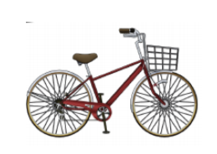
Notes:
Demander : « Faut-il être bien concentré pour apprendre à faire du roller ou du vélo ? Et après, une fois qu’on sait bien en faire ? »
Pour faire des choses qui ne sont pas naturelles pour nous, pour réagir d’une manière dont nous n’avons pas l’habitude, nous devons être bien concentrés. Mais une fois que nous sommes habitués, c’est moins nécessaire

Slide 34
Notes:
Des neurones que l’on pourrait appeler « neurones-chefs » peuvent former des équipes avec des neurones qui ne se connaissent pas, pour réagir d’une manière dont on n’a pas l’habitude. Ils sont situés à l’avant du cerveau. Ce sont aussi eux qui gardent en mémoire ce que nous cherchons à faire : notre Intention. Demander : « Pourquoi est-ce si dur de ne pas perdre à ‘ni oui, ni non’ ? »

Slide 35
Notes:
Les neurones-chefs décident de ce qui est important ou pas, de ce qu’il faut remarquer ou pas, en fonction de ce que l’on cherche vraiment à faire. Seulement il y a trois problèmes ...

Slide 36
Notes:
Premier problème : les neurones-chefs s’endorment très vite. C’est ce qui se passe à chaque fois qu’on oublie ce qu’on cherchait à faire, quand on OUblie son INtention : C’est pourquoi, il vaut mieux se fixer des petits objectifs à court terme, qu’on peut atteindre en quelques minutes et qu’on risque donc moins d’oublier.
Faire prendre conscience qu’il est facile d’oublier une consigne, dès que quelque chose vient nous distraire. Par exemple, demander à un enfant de bien garder ses mains sur ses genoux, les poings fermés sous la table en annonçant un tour de magie. Lui montrer une pièce de monnaie avant de la cacher puis parler de tout et de rien. Au bout de quelques secondes, lui demander si la pièce n’est pas par hasard dans sa poche : s’il enlève ses mains pour vérifier, il a oublié son intention de ne pas enlever ses mains de ses genoux. Ses neurones chefs se sont endormis.

Slide 37
Notes:
Deuxième problème : les neurones-chefs ne peuvent pas faire attention à tout, parce que le cerveau ne peut pas examiner en détail et réagir à tout ce qui se passe autour de lui. Ils choisissent donc certains éléments qui leur paraissent plus importants.

Slide 38
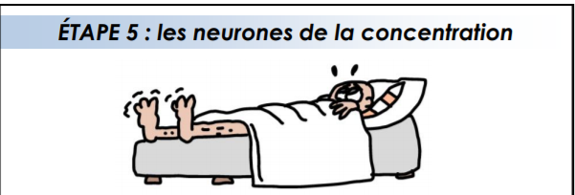
Notes:
L’attention est comme une petite couverture qui ne peut pas couvrir à la fois les pieds et la tête. Les neurones-chefs peuvent simplement déplacer la couverture : il faut choisir entre les pieds et la tête.

Slide 39
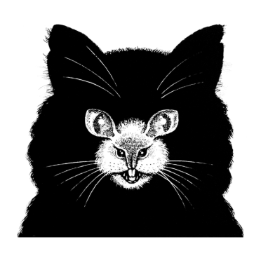
Notes:
ici on ne peut pas voir les deux images en même temps. on peut voir le chat ou bien la souris. Mais l’un après l’autre pas en même temps.

Slide 42
Notes:
Demander aux élèves de compter leurs respirations pendant qu’un texte leur est lu (de préférence un texte distrayant). À chaque fois qu’ils expireront, ils ajoutent « 1 » au décompte mental qu’ils effectuent dans leur tête pendant un certain temps.Au bout de quelques minutes (éventuellement moins selon le niveau de la classe), questionner les élèves : « que ceux qui ont bien compté leurs respirations tout le long de l’exercice sans jamais perdre le fil lèvent la main. Et pour ceux qui ont oublié de compter à certains moments, pouvez-vous me dire ce qu’il s’est passé ? À quel moment avez-vous oublié ? » Si les élèves s’agitent et se distraient, l’activité est concluante

Slide 43
Notes:
Jeu du ni oui ni non

Slide 44
Notes:
Apprendre concrètement à agir avec une intention claire.alterner concrètement entre deux attitudes (planification / exécution) représentées par deux personnages (Maximoi et minimoi), pour découper les tâches qu’ils réalisent en petites missions courtes, claires et concrètes qu’ils savent faire, et qui minimisent les conflits attentionnels.
Ils comprennent que cette technique est à utiliser quand ils agissent sans intention claire, ou avec plusieurs intentions contradictoires à la fois et que leur attention n’est pas bien orientée

Slide 45
Notes:
Lorsque la tâche nous paraît trop compliquée, il est intéressant de la décomposer en plusieurs mini tâches que l’on sait réaliser.
C’est pourquoi Maximoi est représenté dans cette image avec : -un panneau STOP, pour s’arrêter et réfléchir. - des ciseaux (pour découper les tâches complexes). -un sablier (pour déterminer un temps précis et ne pas passer des heures sur chaque petite mission). - trois ‘C’ pour Court, Clair et Concret.

Slide 46
Notes:
Maximoi découpe les choses compliquées que l’on a à faire en petites missions simples que nous savons bien comment faire. Il ne fait rien d’autre que de donner des consignes courtes, claires et concrètes, qu’il explique l’une après l’autre à minimoi pour qu’il les réalise dans un temps limité. Quand on décrit une minimission à un élève, il doit pouvoir se dire : « ça, je sais faire ». S’il se dit plutôt : « je crois qu’en réfléchissant, je trouverai comment faire » ou « ça ne doit pas être si compliqué », il faut sans doute la découper à nouveau en missions plus simples. Le critère désignant une minimission comme adaptée au niveau de l’élève est donc cette phrase : « ça, je sais faire » (ex : aller chercher une chaise, ou l’éponge). Avec les plus grands, la phrase peut être complétée : « ça, je sais faire et je sais combien de temps cela me prendra » (à peu près). Cela dépend évidemment de l’expertise de l’élève (ex. : réaliser une division).

Slide 47
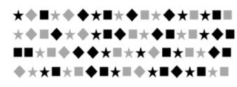
Notes:
Demander à un élève de jouer le rôle du Maximoi et de choisir six minimoi parmi les autres élèves. Il doit leur confier chacun une mission pour arriver à compter le nombre d’étoiles grises, de losanges noirs et de carrés gris. Il doit donc demander à deux premiers minimoi de compter les étoiles grises, puis à deux minimoi de compter les losanges noirs, etc. Cet exercice illustre le principe qui consiste à décomposer des activités complexes en missions simples (il demande à deux minimoi à chaque fois pour avoir une vérification du nombre d’étoiles, etc.

Slide 48
Copier ses devoirs dans son agenda
Préparer son sac d’école pour le lendemain,
Ranger sa chambre,
Se préparer à peindre un tableau,
Trier des déchets : verre, carton…
Trouver le nom d’une fleur dans une flore (couleur, nombre de pétales),
Faire une cabane,
Reproduire une figure en gardant les rapports de taille,
Faire un gâteau qui ressemble à un train

Slide 50
Notes:
Ne pas hésiter à faire une petite pause après chaque minimission qui demande un effort, et à être content de soi ! Cette petite pause permet de faire tout ce qu’il n'était pas possible de faire pendant la mission : bouger, respirer, parler, s’amuser, vérifier un message ... Il ne faut pas forcément enchainer directement avec la prochaine minimission. D’ailleurs, les pauses aident à mieux comprendre l’attention. Ce dont on a envie pendant la pause, c’est ce que l’on ne peut pas avoir pendant la minimission. Si on comprend pourquoi on ressent ces envies, on comprend mieux pourquoi on a parfois du mal à se concentrer.

Slide 52
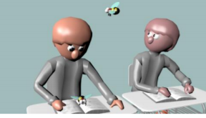
Réagir aux distractions externes
Surveiller le regard
Notes:
Surveiller son regard. Notre regard agit comme une abeille qui butine.
Notre regard se déplace comme une abeille qui file vers tout ce qui nous parait tout d’un coup important : tout ce qui attire notre attention. Cette abeille peut nous obéir, ou « vivre sa petite vie » quand on cesse de se préoccuper d’elle, un peu comme un chien. À nous de savoir la « promener ». Demander de lire un texte écrit au tableau ou sur une feuille et d’observer les mouvements spontanés de son abeille. Si on y arrive, c’est qu’on sait garder son regard sur le texte sans se laisser distraire !

Slide 53
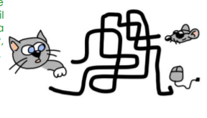
Réagir aux distractions externes

Slide 54
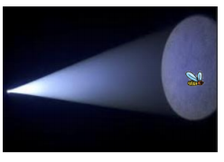
Notes:
Pour nous aider, il est également possible de comparer notre regard à un projecteur qui va éclairer certaines zones autour de nous, plus ou moins grandes. Ce projecteur peut être déplacé par nos neurones aimants, en fonction de nos habitudes ... ou en fonction de ce que l’on décide vraiment de regarder.
Expliquer que l’on peut regarder avec attention soit une large zone, soit un endroit très précis : ce n’est pas parce que notre abeille se pose quelque part qu’on ne voit que ce qu’il y a sous ses pattes. On peut aussi faire attention largement autour d’elle. Observer ce que fait spontanément son abeille. Comment bouge-t-elle ? Qu’est-ce qui l’attire ?

Slide 55
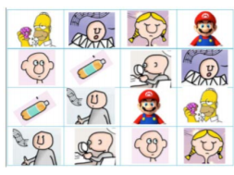
Réagir aux distractions externes
Notes:
Où est Mario
Où est le chanteur

Slide 56
Réagir aux distractions externes

Slide 57
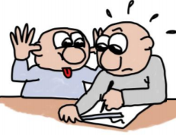
Réagir aux distractions externes
Surveiller l’attention
Notes:
Même quand on essaye de garder notre regard immobile, on peut sentir qu’il a parfois envie d’aller voir sur le côté : l’Attention a été attirée.

Slide 58
Réagir aux distractions externes
Surveiller l’attention
Notes:
Comme avec le Regard, on peut apprendre à ramener son Attention et à la garder fixe ; on peut même apprendre à sentir quand elle s’en va sur le côté avant même qu’elle ne se fasse piéger, pour être vraiment stable.

Slide 59
Réagir aux distractions externes
Surveiller la posture
Notes:
Souvent, quand le regard part dans une direction, il tire sur tout le haut du corps, toute la Posture est déformée.

Slide 60
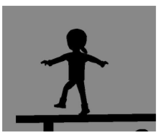
Réagir aux distractions externes
Regard Attention Posture
Notes:
Il existe aussi des signes qui indiquent que l’on est en train de se laisser distraire : les mouvements du Regard, de l’Attention et de la Posture. Et comme sur la poutre, ou avec le balai, plus on remarque vite qu’on est en train de tomber, plus c’est facile de se remettre droit. Si on sent qu’on tombe, il faut ramener tranquillement le Regard, l’Attention et la Posture à l’équilibre, comme ils étaient avant d’être distraits. À force d’essayer, on finira par y arriver de mieux en mieux!

Slide 62
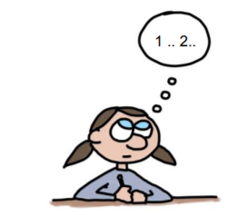
ÉTAPE 8 : réagir aux distractions internes
Notes:
La petite voix, c’est ce que l’on entend ‘dans ta tête’ quand on compte en silence.. Tout le monde passe beaucoup de temps à se parler avec sa petite voix. Elle peut être distrayante, ou non. Cela dépend de ce qu’on se raconte.

Slide 63
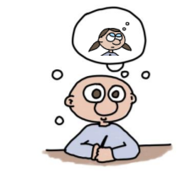
ÉTAPE 8 : réagir aux distractions internes
Image mentale
Notes:
Une image mentale, c’est une image qu’on est le seul à pouvoir voir parce qu’elle est ‘dans notre tête ’, comme si on dessinait ou si on projetait une image sur un ‘écran mental’. Ce ne sont pas des images aussi claires que les vraies images, et souvent, on les aperçoit à peine. Elles peuvent être distrayantes, ou non. Cela dépend de ce qu’elles montrent et du temps qu’elles restent sur notre écran.
Demander : « Imaginer un cheval blanc ... ça y est ? De quel côté regarde-t-il ? Pour pouvoir répondre à cette question, il faut nécessairement avoir créé une image mentale. Ce n’est peut-être pas une belle image comme dans un livre; c’est peut-être juste un petit flash de quelques éléments du cheval seulement, mais c’est une image mentale ».

Slide 64
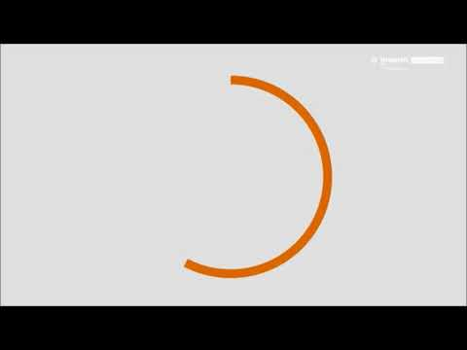
ÉTAPE 8 : réagir aux distractions internes
Le « cercle des pensées » ou
« pensoscope »
Notes:
Si on a trop de pensées dans la tête pour se concentrer, on est « dans son petit monde ». Il est possible de faire l’exercice suivant : tracer tranquillement un cercle avec son index, pendant environ vingt secondes… Si à certains moments on se dit des choses, on se parle ‘dans sa tête’ avec sa petite voix (même pour dire n’importe quoi), regarder simplement où est notre doigt à ce moment-là, et continuer le tracé. Essayer, à la fin du cercle, d’indiquer sur le cercle les endroits où la petite voix a parlé ? Ne pas hésiter à recommencer plusieurs fois.

Slide 65
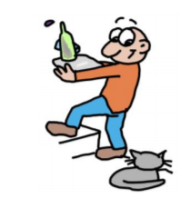
ÉTAPE 8 : réagir aux distractions internes
Notes:
Quand on est concentré sur une tâche, on a parfois tout d’un coup envie de passer à autre chose ... de mieux. Passer à Autre chose de Mieux : P, A, M. Une PAM, c’est quand on pense tout d’un coup à quelque chose qui nous semble plus important ou plus amusant et qui nous donne envie d’arrêter ce que nous sommes en train de faire. À chaque fois qu’on a une PAM, il faut se rappeler que nous ne sommes pas obligés d’obéir tout de suite. C’est simplement une proposition que fait une partie de notre cerveau., faire une petite pause et si c’est important, noter cette proposition. Il sera possible ensuite de lui obéir ou de se reconcentrer sur ce qu’on était en train de faire.

Slide 66
Notes:
Sans insister sur le L (Lâcher-prise, qui est expliqué dans les vignettes), expliquer que les lettres du
mot RAPPEL (Regard-Attention-Posture-Pensées-Extension du corps et Lâcher-Prise) nous rappellent
les points à surveiller pour remarquer très vite les moments où nous commençons à tomber de la
poutre, soit à cause des distractions externes, soit à cause des distractions internes. Expliquer aux
élèves qu’ils savent maintenant reconnaître et mettre une petite étiquette sur les Pensées qui
surviennent dans leur tête (« Tiens, ma petite voix », « Tiens, une image mentale », « Tiens, une PAM ») et y réagir en faisant une pause, et en relaxant les parties du corps qui ont éventuellement commencé à s’étirer pour agir en réaction à ces pensées.

Slide 67
J’apprends à reconnaître de plus en plus tôt les dérives de mon attention et à y réagir à l’aide du Regard, de l’Attention, de ma Posture pour les pensées envahissantes,je prends une pause,je détends mon corps et je décide de lâcher prise.
Mon cerveau ne pouvant faire deux choses à la fois, je me concentre sur mon intention jusqu’à avoir atteint mon objectif afin de gagner en efficacité.
Devant un tâche qui me parait difficile, je prends le temps de réfléchir et de la décomposer en plusieurs étapes facile et rapide à réaliser pour moi. Après chaque étape, je peux me reposer un peu et me féliciter.
J’apprends à identifier précisément ce à quoi je dois faire attention
Notes:
Etapes 9 et 10 à créer

Slide 68
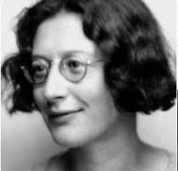
« Bien qu'aujourd'hui on semble l'ignorer, la formation de la faculté d'attention est le but véritable et presque l'unique intérêt des études, »
écrit Simone Weil (philosophe) qui ajoute en définissant précisément l'attention :
« L'attention consiste à suspendre sa pensée, à la laisser disponible, vide et pénétrable à l'objet, à maintenir en soi-même à proximité de la pensée, mais à un niveau inférieur et sans contact avec elle, les diverses connaissances acquises qu’on est forcé d’utiliser.»

Slide 70
L’attention Pendant les cours ...
1.pour réussir à être attentif, vous faites semblant de vous dire que vous écoutez dans le but de réexpliquer plus tard à quelqu’un d’autre ce que le prof a dit .(rôle du « journaliste »).
2. quand vous vous sentez inattentif, vous essayez de vous rappeler quel est l’objectif du cours.
3.vous faites une pause mentale de 30 secondes toutes les 15 minutes environ (en regardant un endroit de la pièce, dans votre cartable, etc.) pour que votre cerveau ne sature pas.
4. vous décidez volontairement de ne pas vous placer à côté de quelqu’un que vous savez bavard pendant les cours (car vous connaissez les limites et les mécanismes de l’attention).
5. vous notez sur un cahier de brouillon toute idée parasite (qui n’a rien à voir avec le cours) qui vous vient à l’esprit afin de ne pas la garder en tête et que cela nuise à votre attention et concentration.
6. vous participez ; comme ça, vous êtes attentif sans faire d’effort.
7.pour rester attentif, même avec du bruit autour de vous, vous focalisez sur la voix du prof car vous savez que le cerveau « floute » alors le reste.

